Slide 1
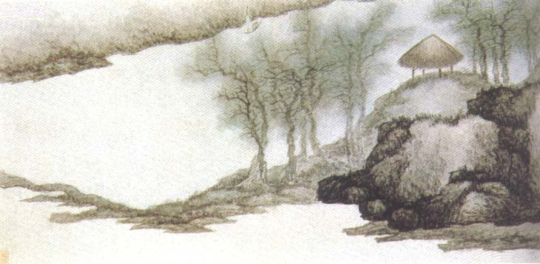
《蜂》

Slide 2
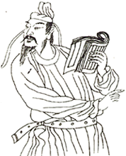
小蜜蜂为酿蜜而劳苦一生，积累甚多而享受甚少，古今中外，多少文人墨客为之赞叹。为赞美蜜蜂，诗人罗隐也创作了一首优美的诗。

Slide 3
诗人简介
罗隐（８３３－９０９），字昭谏，余杭（今属浙江）人。因十次考进士，没考上，改名为隐。诗多讽刺现实之作，多用口语，一些作品流传于民间。

Slide 4
请同学们用学过的方法，自读，思考：
①这首诗写了什么内容？有什么不懂的地方？
②罗隐在赞美蜜蜂什么？

Slide 5
请同学们自由地朗读这首诗，说说它的意思。
蜂
不论平地与山尖，
无限风光尽被占。
采得百花成蜜后，
为谁辛苦为谁甜。

Slide 6
全诗注释
蜜蜂无论是在平地还是山尖，凡是鲜花盛开的地方，都被蜜蜂占领。它们采尽百花酿成蜜后，到头来又是在为谁忙碌？为谁酿造醇香的蜂蜜呢？

Slide 7
轻声自读，思考，蜜蜂在哪儿采蜜？
无论是平原田野还是崇山峻岭，凡是鲜花盛开的地方，都是蜜蜂的领地。
请同学们齐读这段话。

Slide 8

不论平地与山尖，无限风光尽被占。
考考你
这句诗中的哪些词可以看出蜜蜂辛勤采蜜？

Slide 9

诗句赏析
采得百花成蜜后，为谁辛苦为谁甜。
“采得百花”已显示了蜜蜂的“辛苦”，“成蜜”二字虽具“甜”意。但末二句的反问“为谁辛苦”“为谁甜”言下之意非常明显，蜜蜂把辛苦归自己、甜蜜属别人。

Slide 10
请同学们说说，这首诗表达了作者什么样的感情？这种感情作者是如何表达的？
诗人借对蜜蜂辛勤劳作的描写及其意义的反思，赞颂那些象蜜蜂一样贡献了一生，不求名利，为人类所造福的劳动者。

Slide 11
请同学们在理解的基础上有感情地朗读全诗。
蜂
不论平地与山尖，
无限风光尽被占。
采得百花成蜜后，
为谁辛苦为谁甜。

Slide 12
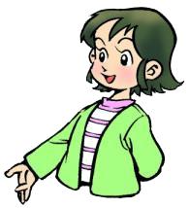
大家都来说两句。
请同学们来赞美一下蜜蜂吧！可以采用不同的方式，比如送它一句格言，为它唱一首歌，或者创作一首诗歌。

Slide 13

本课小结
蜜蜂采花酿蜜一生，也是贡献了一生，不求名利，为人类所造福。蜜蜂的这些贡献，不求名利，蜜蜂的博采和精心酿造，也是同学们应该具备的，只有这样，我们才能如蜜蜂一样，酿造出香甜美味之蜜。

Slide 14
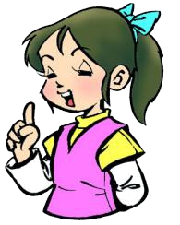
说说你的想法。
同学们，此时，你就是罗隐笔下的小蜜蜂，你和伙伴们是怎样在百花中到处飞翔、辛勤采蜜的？

Slide 15

谈谈你的收获
同学们，今天学得真不错，你们学了这首古诗后有什么收获呢？简单地说一说吧！

Slide 16



